Slide 1


Introduction au Big DATA Enjeux et impacts

Slide 2
BIENVENUE

Slide 3

Programme de la journée
Matin
Séquence 0 Introduction
Séquence 1 Comprendre le BIG DATA et ses enjeux
Séquence 2 Comprendre l’écosystème BIG DATA par type de composant
Après-midi
Séquence 2 Comprendre l’écosystème BIG DATA par type de composant
Séquence 3 Cas d’usage dans le contexte SFR
Séquence 4 Retours sur expérience dans le contexte SFR

Slide 4

Objectifs de la journée de formation
Comprendre le BIG DATA et ses enjeux
Identifier en quoi ce phénomène est une rupture et quelles en sont les causes
Comprendre l’utilité du BIG DATA dans le contexte des enjeux métier et les possibilités d’applications concrètes pour les TELECOM
Comprendre l’écosystème BIG DATA par type de composant
Collecte des Big Data (quoi collecter, qualité et sécurité des données)
Introduction aux bases de données non relationnelles, les écosystèmes (Hadoop, MongoDB), Map Reduce
Gestion temps réel d’événements complexes à forte volumétrie (CEP)
Méthodes de traitement et champs d’application (statistiques, machine learning, ..)
Cas d’usage dans le contexte SFR
Retours sur expérience dans le contexte SFR
Nouveaux rôles dans la chaîne projet
Avantages et contraintes de l’environnement Open Source

Slide 5

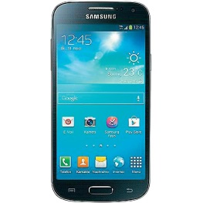


Informations pratiques & règles de vie
« Informations pratiques »
Horaire / lieu des repas
9h00 – 17h30
1h00 pause déjeuner : 13h00 – 14h00
Pauses de 15mn chaque ½ journée
Autour de 11h00
Autour de 16h00
« Règles de vie »
Implication
Energie et attention
… tout au long de la journée
Vie en groupe et travail en équipe
Travaux en sous-groupe, collectif, individuels
Participation et engagement
Le succès de la formation repose aussi sur vous
Interaction et échange
Richesse par la diversité des métiers, rôles, fonctions,
Echanges , partage des points de vue

Slide 6
Mieux se connaître
Quelle est votre fonction au sein de SFR ?
Etes vous familier avec BIG DATA ?
Qu’attendez-vous de cette formation ?

Slide 7
Séquence 1
Comprendre le BIG DATA et ses enjeux

Slide 8
Qu’évoquent
pour vous
les termes BIG DATA ?
Comprendre le Big Data s enjeux
Comprendre l’écosystème BIG DATA par type de composant
Cas d’usage dans le contexte SFR
Retours sur expérience dans le contexte SFR

Slide 9
Un peu d’histoire …
1 ExaOctet
= 10¹⁸ Octets
= 1000 PetaOctets
= 1 million de TeraOctets
1 ZettaOctet
= 10²¹ Octets
= 1 milliard de TeraOctets
1ère BDD à 1To
(TeraData chez Wallmart)
Production de 1,5 ExaOctet d’information mondiale
Hadoop
Big Table
1 ZettaOctet de trafic IP attendu aux US
Google FS
1992
1999
2002
2005
2015
Comprendre le Big Data s enjeux
Comprendre l’écosystème BIG DATA par type de composant
Cas d’usage dans le contexte SFR
1997
2001
2003
2008
2020
Apparition du terme BIG DATA
L’augmentation du volume de données devient problématique pour les systèmes informatiques de l’époque
Définition du Big Data par les 3V
Google Map Reduce
Wired : Face au déluge de données, la méthode scientifique est obsolète
Prévision d’une hausse de 4 300 % de la génération annuelle des données
Retours sur expérience dans le contexte SFR

Slide 10
La double PROBLEMATIQUE du big data
Aspect Quantitatif
Volumétrie
En 2003 on a produit 5 exabytes de données
En 2011 il a fallu 2 jours pour produire 5 exabytes
En 2015, il faut 1O minutes pour produire 5 exabytes
Nombre d’étoiles visibles dans l’univers : 10²²
Quantité de données produites en 2011 : 1,8 ZettaOctets (10²¹ Octets)
Vitesse d’arrivée des données
Multiplicité des types de données
Aspect algorithmique
Comment traiter cette masse de données pour en retirer des informations de valeur?
Comprendre le Big Data s enjeux
Comprendre l’écosystème BIG DATA par type de composant
Cas d’usage dans le contexte SFR
Retours sur expérience dans le contexte SFR

Slide 11
LES « V » du BIG DATA
Les 3V issus de la définition historique (Doug Laney analyste Gartner)
Volume
Vélocité ( augmentation de la vitesse d’arrivée des données )
Variété ( du type des données manipulées )
D’autres V sont apparus depuis :
Valeur
Véracité
Validité
Visibilité
Comprendre le Big Data s enjeux
Comprendre l’écosystème BIG DATA par type de composant
Cas d’usage dans le contexte SFR
Retours sur expérience dans le contexte SFR

Slide 12
VOLUME (1/2)
TeraOctet = 10¹² Octets
PetaOctet = 10¹⁵ Octets
ExaOctet = 10¹⁸ Octets
ZettaOctet = 10²¹ Octets
YottaOctet = 10²⁴ Octets
BrontoOctet = 10²⁷ Octets
Fait référence au volume de données généré chaque seconde
Augmentation inexorable qui en plus s’amplifie
Croissance exponentielle de 70% par an pour le monde des Telcos (des échanges de données par terminaux mobiles) et 30% pour les autres secteurs
90% des données numérique dans le monde ont été générées ces deux dernières années
Création de 1 PétaOctet toutes les 15s
On ne parle plus de volumes en TeraOctets mais en ZettaOctets voire BrontoOctets
1981 : 700k€ pour 1 Go de disque / Aujourd’hui : 0,07€ pour un 1 Go de disque
Comprendre le Big Data s enjeux
Comprendre l’écosystème BIG DATA par type de composant
Cas d’usage dans le contexte SFR
Retours sur expérience dans le contexte SFR

Slide 13
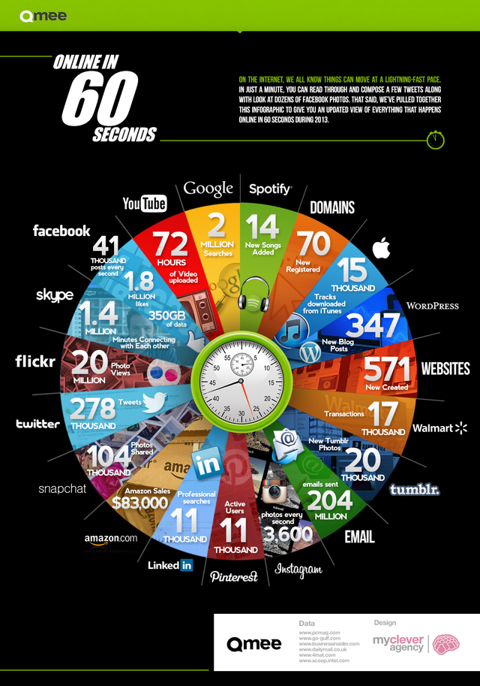
VOLUME (2/2)
Comprendre le Big Data s enjeux
Comprendre l’écosystème BIG DATA par type de composant
Cas d’usage dans le contexte SFR
Retours sur expérience dans le contexte SFR

Slide 14
VELOCITE
Données en mouvement
Avant : collecte, stockage puis reporting
Maintenant : Intégration des données en mouvement dans les processus métiers
Vitesse à laquelle les données sont générées, capturées et partagées
Vitesse à laquelle un message se propage sur les réseaux sociaux
Vitesse à laquelle les systèmes de trading prennent des décisions pour vendre ou acheter
Génération de données dans des temps toujours plus courts
Les entreprises doivent évoluer vers une collecte et un partage des données en temps réel
Le Big Data offre la possibilité de traiter ( à un coût raisonnable ) les données au moment où elles sont générées, sans le besoin de les stocker préalablement en base
Comprendre le Big Data s enjeux
Comprendre l’écosystème BIG DATA par type de composant
Cas d’usage dans le contexte SFR
Retours sur expérience dans le contexte SFR

Slide 15
Variété (1/2)
Données produits par différents types de sources:
Les bases de données classiques (transactions (achat/vente), inventaires, ….)
Les machines (capteurs, vidéo surveillance, appareils médicaux, logs de serveurs, médias, opendata, …)
Les humains (documents, vidéos, images, emails, réseaux sociaux, …)
La variété des sources peut offrir de nouvelles opportunités, par exemple pour mieux connaitre le client ou détecter plus rapidement des dysfonctionnements du réseau. En combinant les données issues de nos systèmes, les données de profils réseaux sociaux, les logs des équipements réseau…
Comprendre le Big Data s enjeux
Comprendre l’écosystème BIG DATA par type de composant
Cas d’usage dans le contexte SFR
Retours sur expérience dans le contexte SFR

Slide 16
Variété (2/2)
De nouvelles données difficiles (voir impossible) à gérer avec les bases de données relationnelles :
Images, Vidéos, Tweets, Contenus de blogs
De plus en plus de données non structurées
Des opportunités d’analyse ouvertes par le croisement des données issues de sources variées dans et hors de l’entreprise:
Bases clients, logs d’emails ou enregistrement de communications téléphoniques (service client), factures, navigation web, réseaux sociaux, …
Comprendre le Big Data s enjeux
Comprendre l’écosystème BIG DATA par type de composant
Cas d’usage dans le contexte SFR
Retours sur expérience dans le contexte SFR

Slide 17
VERACITE
Fait référence à la qualité de la donnée, à sa validité
Gros volumes / Sources externes
➔ Moins de contrôles possibles sur la qualité et la pertinence des données
Apport de nouveaux outils pour prendre en compte ce type de problèmes
Comprendre le Big Data s enjeux
Comprendre l’écosystème BIG DATA par type de composant
Cas d’usage dans le contexte SFR
Retours sur expérience dans le contexte SFR

Slide 18
VALEUR
Enjeux pour les organisations :
Commerce : comment gagner des clients, comment ne pas les perdre ?
Services : assurer la meilleure qualité, et la satisfaction des utilisateurs
Sécurité : détecter et prévenir les attaques
Exemple :
une promesse commerciale : analyser les données pour anticiper les comportements des clients
pour nous : prévenir le churn par l’analyse des logs de navigation sur le site SFR.
Recherche d’un avantage économique provenant de l’analyse de cette masse de données
C’est le « V » le plus important :
Bien étudier et définir les besoins pour ne pas dépenser de ressources à l’analyse de données inutiles,
importance de l’expérimentation.
Comprendre le Big Data s enjeux
Comprendre l’écosystème BIG DATA par type de composant
Cas d’usage dans le contexte SFR
Retours sur expérience dans le contexte SFR

Slide 19
DE NOUVEAUX OUTILS POUR DE NOUVEAUX BESOINS
Le Big Data est né pour trouver des solutions à des problèmes que les outils traditionnels ne savent pas adresser.
MongoDB permet de requêter très rapidement un ensemble de données « liées » sous forme d’un document (Facture, offre etc…).
Les GAFA ( Google / Amazon / Facebook / Apple ) ont développé leurs propres outils pour résoudre leurs problèmes :
L’algorithme à l’origine d’Hadoop (Map Reduce) a été créé chez Google

Slide 20


UN CHANGEMENT DE PARDIGME : PASSAGE D’UNE SCALABILITE VERTICALE …
De toujours plus de puissance ?
Coût exponentiel des serveurs
Coût lié à la migration des applications
RAM
CPU
STOCKAGE
D’encore plus de puissance ?
Comprendre le Big Data s enjeux
Besoin de plus de puissance ?
Comprendre l’écosystème BIG DATA par type de composant
RAM
CPU
STOCKAGE
Cas d’usage dans le contexte SFR
Retours sur expérience dans le contexte SFR
RAM
CPU
STOCKAGE
RAM
CPU
STOCKAGE

Slide 21
… A UNE SCALABILITE HORIZONTALE
Usage de « commodity servers »
Coût linaire des serveurs
Plus besoin de migrer les applications en cas d’upgrade
RAM
CPU
STOCKAGE
RAM
CPU
STOCKAGE
RAM
CPU
STOCKAGE
RAM
CPU
STOCKAGE
RAM
CPU
STOCKAGE
RAM
CPU
STOCKAGE
RAM
CPU
STOCKAGE
RAM
CPU
STOCKAGE
RAM
CPU
STOCKAGE
RAM
CPU
STOCKAGE
Comprendre le Big Data s enjeux
Comprendre l’écosystème BIG DATA par type de composant
RAM
CPU
STOCKAGE
RAM
CPU
STOCKAGE
RAM
CPU
STOCKAGE
RAM
CPU
STOCKAGE
RAM
CPU
STOCKAGE
Cas d’usage dans le contexte SFR
RAM
CPU
STOCKAGE
RAM
CPU
STOCKAGE
RAM
CPU
STOCKAGE
RAM
CPU
STOCKAGE
RAM
CPU
STOCKAGE
Retours sur expérience dans le contexte SFR
RAM
CPU
STOCKAGE
RAM
CPU
STOCKAGE
RAM
CPU
STOCKAGE
RAM
CPU
STOCKAGE
RAM
CPU
STOCKAGE

Slide 22
UNE NOUVELLE METHODE DE TRAVAIL
BIG DATA ≠ GROS DATAWAREHOUSE
COLLECTER / STOCKER / AGREGER toutes les sources possibles pour un usage ultérieur ne fonctionne plus
Besoin de comprendre la donnée pour imaginer un cas d’usage à mettre en œuvre
Comprendre le Big Data s enjeux
Comprendre l’écosystème BIG DATA par type de composant
Cas d’usage dans le contexte SFR
Retours sur expérience dans le contexte SFR

Slide 23
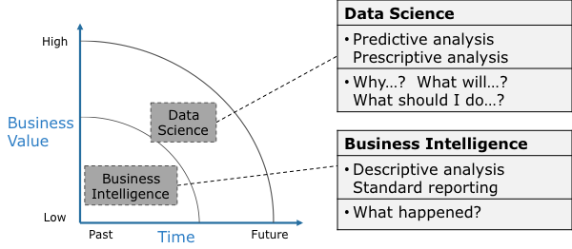
Business intelligence vs data Science (source emc)
Comprendre le Big Data s enjeux
Comprendre l’écosystème BIG DATA par type de composant
Cas d’usage dans le contexte SFR
Retours sur expérience dans le contexte SFR

Slide 24
Analytics - Différents niveaux d’analyse
“Quel est le meilleur choix possible?”
Optimisation
Analytics prédictive:
le “so what”
“Que se passera-t-il?”
Modélisation prédictive
“Et si cela continue?”
Prévision/ Simulation
Comprendre le Big Data s enjeux
Analyse
Statistiques
“Pourquoi cela arrive-t-il?”
Comprendre l’écosystème BIG DATA par type de composant
Avantage compétitif
Alertes
“Quelles actions sont nécessaires?”
Cas d’usage dans le contexte SFR
Analytics descriptive:
le “what”
Examens
« à la loupe »
“Quel est exactement le problème?”
Retours sur expérience dans le contexte SFR
Rapports Ad hoc
“Combien, à quelle fréquence?”
Rapports standard
“Que s’est-il passé?”
Niveaux d’analyse

Slide 25
Les outils de visualisation: DATA VIZ (1/2)
Comment communiquer simplement une information complexe et atteindre l’objectif final de l’analyse de grandes quantités de données: favoriser la prise de décision!
Comment tirer parti de l’exploration visuelle des données?
De nouveaux outils qui rendent accessibles les techniques de visualisation permettent de répondre à ces enjeux , en positionnant l’objectif métier au centre du besoin.

Slide 26
Les outils de visualisation: DATA VIZ (2/2)
Pour remplir ces objectifs, la visualisation de données s’appuie sur plusieurs éléments :
•Une meilleure compréhension des données,
•Une compréhension plus rapide
•Un meilleur partage de l’information (tout le monde comprend)
Un exemple: les cartes de chaleur de srogers

Slide 27
data viz vs reporting
Bien que différents, les outils de Data Visualization et de Reporting, sont souvent interchangeables.
Ci-dessous les différences entre ces deux méthodes:
Data Visualization | Reporting
Représentations permettant une exploration visuelle des données | Histogrammes, graphiques pour caractériser l’information
Degré plus élevé d'interactions pour révéler des informations à partir des données | Techniques Drill-down afin d’obtenir plus de détails sur un élément spécifique
Flexible, dans le but de réaliser des modélisations, analyses, prévisions | Peu flexible - Limité à l’exploitation des rapports et métriques définies
Possibilité de programmer des requêtes à résultat visuel ainsi que de créer des templates de représentations. | Requêtes sur les données uniquement. Les données sont présentées telles quelles, sans mettre en œuvre des métadonnées autour des données de base.
Outils Data Visualization : Cartes thermiques, carte zooms, images spatiales, cadrans, jauges, superposition, mapping, revisualization, time based playback, graphes de constellations, interactivité, alertes | Outils Reporting : Tableaux, graphiques, histogrammes

Slide 28
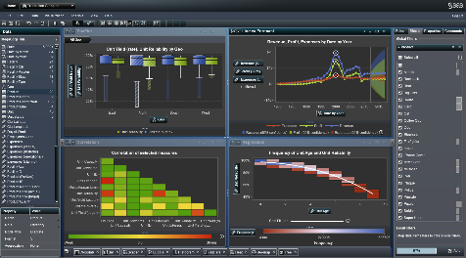
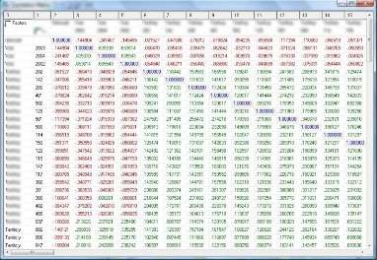
Data viz
vS
reporting

Slide 29
De nouvelles compétences (1/2)
Exploitant/DBA
Exploitation de la plate-forme (+ super DBA).
CONCEPTION
-
DEVELOPPEMENT
Outils « big analytics »: moins spécifiques que la PF Analytics, mais nécessitent une relation plus étroite avec les utilisateurs
Nouveau: Experts en data visualisation
Compétences selon moteur: statistiques, graphe, visualisation,..
A binômer avec une compétence métier sur les données à analyser (ANALYSTE DE DONNEES)
PF
BIG DATA
UTILISATEURS
-
ANALYSTE DE DONNEES
Super Utilisateur
Pour assurer la qualité des données
En lien avec les analyses à développer
Pour identifier les cas d’usage (données commerciales, données réseau et services)

Slide 30
De nouvelles compétences (2/2)
DBA/DEV/ Modélisation des données
COUCHE TRAITEMENT STOCKAGE
Objectif: produire le modèle des données des bases NoSQL
Appréhender les nouvelles méthodes de modélisation de données (dénormalisation et duplication sont les sources de performance)
Doit pouvoir expérimenter pour garantir les performances
CONSOMMATION
ET EXPLOITATION
DES DONNEES
DEV/ Optimisation des traitements
COUCHE TRAITEMENT STOCKAGE
Objectifs: Fournir des API aux outils de consommation
Appréhender un nouveau modèle de traitement des données (mapXreduce) a minima dans les principes.
Utilisation des langages de plus haut niveau (HIVE) générant des séquences mapXreduce

Slide 31

PAUSE

Slide 32
Séquence 2
Comprendre l’écosystème BIG DATA par type de composant

Slide 33



















BIENVENU DANS LE ZOO
Bases NO SQL
Des outils d’administration
Comprendre le Big Data s enjeux
Des outils de traitement des données
Comprendre l’écosystème BIG DATA par type de composant
Cas d’usage dans le contexte SFR
Système distribué
Retours sur expérience dans le contexte SFR
Des outils d’accès aux données

Slide 34
L’eco système BIG DATA
Pas une technologie BIG DATA mais des technologies BIG DATA
HADOOP est une technologie BIGDATA
mais le BIG DATA ne se résume pas à HADOOP et son éco-système
Des outils spécifiques pour des cas d’usages précis
Un univers en ébullition:
Les acteurs, les outils et leur positionnement dans l’écosystème évoluent rapidement
Sources de données
Collecte et ingestion
Ingestion et stockage
Traitements et Consommation
Consommation et visualisation
Stockage et traitements
?

Slide 35
Ecosystème Big data
Outils Visualisation des Donnnées
Outils d’Analyse
Outils de visualisation
Hors
Hadoop
Hadoop
Plateforme Hadoop Traitement/Calcul
Moteur analytiques
ZooKeeper
Hive
Pig
…
Moteur statistique
Oozie
Analyse Textuelle
MapReduce
Spark
Moteur de recherche
Yarn
Moteur Temps réel
Sécurité
Supervision
Stockage
Solution appliance
Base de données NoSQL
HBase
Appliance analytics
Hadoop HDFS
Stockage Propriétaire
Couche ingestion
Sqoop
Flume
Réseau
Application
Image
Réseaux sociaux
Web
Sources de données

Slide 36
Ingestion
Stockage
Système de fichiers (ex :Hadoop FS) ou Base de données NoSQL sur lequel les données sont stockées physiquement et traitées ensuite par les outils analytiques
Comprendre le Big Data s enjeux
Ingestion
Les composants permet d’écrire les données dans le stockage Big Data
Comprendre l’écosystème BIG DATA par type de composant
Cas d’usage dans le contexte SFR
Collecte :
La couche permet d’agréger les données, filtrer ou modifier les données qui seront soumis à la couche ingestion
Retours sur expérience dans le contexte SFR
Source de données
Les sources de données peuvent être des bases de données, des équipements qui envoient des logs et des événements, des serveurs de fichiers etc

Slide 37


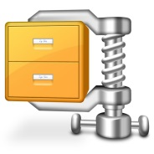






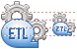

Ingestion dans Hadoop
HDFS
Stockage de données sur HDFS
Les données sont classées, compressées dans des répertoires, des colonnes ou des tables
Comprendre le Big Data s enjeux
Ingestion
Ensemble des composants participant à l’ingestion des données. Les données sont stockées dans la couche de stockage.
Comprendre l’écosystème BIG DATA par type de composant
Cas d’usage dans le contexte SFR
Retours sur expérience dans le contexte SFR
Source de données
Tout type de données
données brutes (Raw Data), structurées ou pas.
Ne pas confondre Big Data
et « décharge ».
Non structurée
Semi-structurée
Structurée
TXT
JSON,XML
SGBDR
Log

Slide 38
LES BASES DE DONNEES RELATIONNELLES SONT MORTES … … VIVE LES BASES NO SQL
NO SQL = Not Only SQL
Le NO SQL ne permet pas de gérer des jointures au niveau du moteur
Si besoin de gérer des « jointures » entre tables/objets d’une base NO SQL, cela devra être traité au sein de l’application utilisatrice
NO SQL = « sans schéma » ou « schéma relaxé »
Le moteur de base de données ne fait aucun contrôle sur les données.
C’est au développeur de s’assurer du bon fonctionnement du modèle de données dans son application
Comprendre le Big Data s enjeux
Comprendre l’écosystème BIG DATA par type de composant
Cas d’usage dans le contexte SFR
Retours sur expérience dans le contexte SFR

Slide 39
Déport des responsabilités
RDBMS
NoSQL
Couche présentation
Interface utilisateur
Interface utilisateur
Comprendre le Big Data s enjeux
Comprendre l’écosystème BIG DATA par type de composant
API / MIoteur
Cache
Batch
Couche traitement
Applicatif
Objet-Relationnel
Relationnel-Objet
Cas d’usage dans le contexte SFR
Recherche
Transaction
Couche données
Retours sur expérience dans le contexte SFR
Moteur
Recherche
Type
Transaction
Views
Stockage
Cache
Triggers
Store

Slide 40
Transaction une question de chimie
ACID (Base relationnelle)
Atomicity
L’ensemble des opérations dans une action est insécable (tout ou rien)
Consistency
Une transaction ne peut pas laisser la base de données dans un état incohérent
Isolation
Une transaction ne peut interférer avec une autre transaction
Durability
Système dans un état stable et durable même après redémarrage
BASE (NoSQL)
Basic Availability
Chaque requête est garantie d’avoir une réponse
Soft state
L’état du système peut changer au cours du temps
Eventual consistency
La base peut momentanément être inconsistante mais sera consistante au final
Comprendre le Big Data s enjeux
Comprendre l’écosystème BIG DATA par type de composant
Cas d’usage dans le contexte SFR
Retours sur expérience dans le contexte SFR

Slide 41
la Philosophie
ACID (Base relationnelle) | BASE (NoSQL)
Vision pessimiste : tout peut aller de travers Beaucoup de verrouillages et déverrouillages Pas d’affichage de la donnée pendant une transaction ACID est bien adapté lorsqu’il y a besoin d’une donnée juste et fiable | Vision optimiste : tout va s’arranger au final Garder les choses simples et éviter d’utiliser les verrouillages Ne jamais bloquer en écriture Se concentrer sur le débit même si la donnée momentanément n’est pas juste BASE donne la priorité à ne jamais bloquer une écriture
Comprendre le Big Data s enjeux
Comprendre l’écosystème BIG DATA par type de composant
Cas d’usage dans le contexte SFR
Retours sur expérience dans le contexte SFR

Slide 42
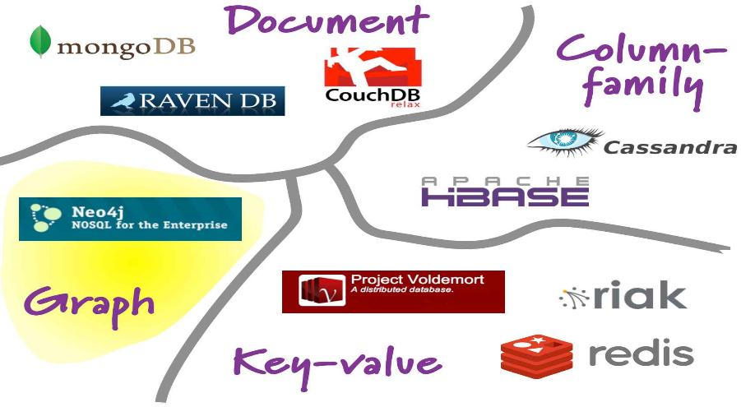
DES MOTEURS DIFFERENTS POUR DES USAGES SPECIFIQUES
DOCUMENT
COLONNES
Comprendre le Big Data s enjeux
Comprendre l’écosystème BIG DATA par type de composant
Cas d’usage dans le contexte SFR
Retours sur expérience dans le contexte SFR
Graphe
CLE / VALEUR

Slide 43

PAUSE DEJEUNER

Slide 44
RANGEONS LE ZOO
Système distribué
Bases NO SQL
Comprendre le Big Data s enjeux
Des outils
d’administration
Comprendre l’écosystème BIG DATA par type de composant
Des outils d’accès aux données
Cas d’usage dans le contexte SFR
Des outils de traitement des données
Retours sur expérience dans le contexte SFR

Slide 45
Les entrepôts clé-valeur
Base de données
Comprendre le Big Data s enjeux
Le paradigme le plus simple
Plus aucune notion de schéma
Pas d’indexation secondaire
Le seul accès se fait par la clé de la ligne
Toutes les bases NO SQL sont dérivées de ce modèle simple
Table
Comprendre l’écosystème BIG DATA par type de composant
Ligne
ID : 1010
Nom : Durant
Ligne
ID : 1011
Email : jeff@global.com
Cas d’usage dans le contexte SFR
Retours sur expérience dans le contexte SFR

Slide 46
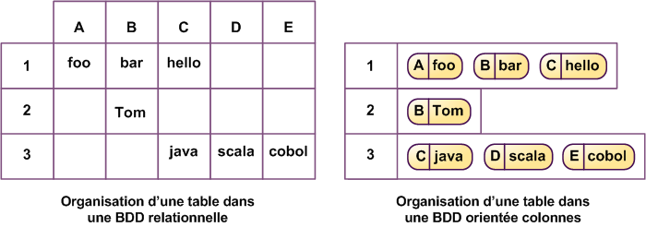
Les bases orientées colonnes (1/2)
Organisées en familles de colonnes (column family).
Se rapproche du concept de table d’un SGBD-R
Les colonnes d’une base de données relationnelle sont statiques et présentes pour chaque ligne.
Les colonnes d’une base de données orientée colonnes sont dynamiques et présentes uniquement pour les lignes concernées.
Il est possible d’ajouter des colonnes à une ligne à tout moment
Le coût de stockage d’un null est 0.
Comprendre le Big Data s enjeux
Comprendre l’écosystème BIG DATA par type de composant
Cas d’usage dans le contexte SFR
Retours sur expérience dans le contexte SFR

Slide 47
Les bases orientées colonnes (2/2)
Pensées pour accueillir un grand nombre de colonnes (jusqu’à plusieurs millions) pour chaque ligne.
Il est possible de faire des requêtes par clé, ou ensemble de clés et d’y adjoindre un prédicat sur un intervalle de colonnes.
Quelques exemples de requêtes possibles :
Toutes les colonnes de la ligne dont la clé est 12
Toutes les colonnes dont le nom est compris entre "aaa" et "abb" pour la ligne dont la clé est 156
La colonne "aaa" pour les lignes 26 à 31
Fournissent un système de requêtes minimaliste qui a permis de grandement simplifier le design de ces bases de données, au profit de la performance.
Comprendre le Big Data s enjeux
Comprendre l’écosystème BIG DATA par type de composant
Cas d’usage dans le contexte SFR
Retours sur expérience dans le contexte SFR

Slide 48
LES BASES ORIENTEES GRAPHE (1/2)
Base de données orientée objet utilisant la théorie des graphes
Les données sont modélisées sous forme de nœuds et d’arcs
C'est une base de données orientée objet adaptée à l'exploitation des structures de données de type graphe ou dérivée, comme des arbres.
Structure idéale pour des recherches du type "partir d'un nœud et parcourir le graphe"
Particulièrement appropriée pour exploiter les relations entre les données
connaissances entre des personnes
description de l'ensemble des pièces d'une machine industrielle et de la manière dont elles sont liées entre elles
Utilisées aujourd'hui dans la modélisation des réseaux sociaux
LinkedIn utilise par exemple ce système avec un graphe représentant les personnes et leur relations, et parvient ainsi facilement à afficher le degré de séparation entre chaque contact, qui n'est finalement que la distance entre les nœuds.
Comprendre le Big Data s enjeux
Comprendre l’écosystème BIG DATA par type de composant
Cas d’usage dans le contexte SFR
Retours sur expérience dans le contexte SFR

Slide 49
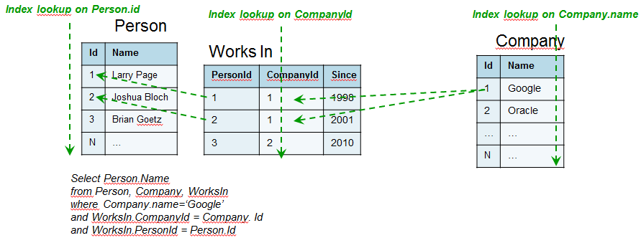
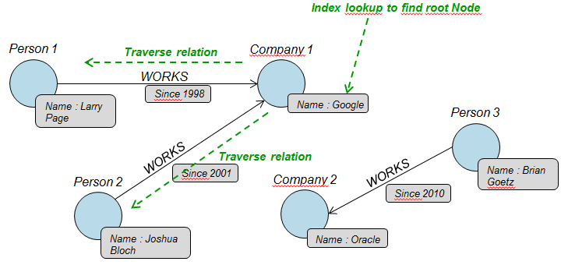
LES BASES ORIENTEES GRAPHE (2/2)
Comprendre le Big Data s enjeux
Comprendre l’écosystème BIG DATA par type de composant
Cas d’usage dans le contexte SFR
Retours sur expérience dans le contexte SFR

Slide 50
LES BASES ORIENTées document (1/3)
Extension de l’entrepôt clé / valeur
Conserve la performance du clé valeur par l’accès sur la clé
Introduit une notion de structure à l’enregistrement ( le document ) qui limite l’entrepôt clé/valeur
Utilise le format JSON (JavaScript Object Notation) comme structure de données
La structure est dite « schemaless » ou « schéma relaxé »
Permet des recherches sur les champs composants l’enregistrement
Exemples de bases documents : CouchDB , MongoDB
Comprendre le Big Data s enjeux
Comprendre l’écosystème BIG DATA par type de composant
Cas d’usage dans le contexte SFR
Retours sur expérience dans le contexte SFR

Slide 51
LES BASES ORIENTées document (2/3)
BDD RELATIONNELLE
MONGO DB
Comprendre le Big Data s enjeux
Comprendre l’écosystème BIG DATA par type de composant
COLLECTION
INDEX
TABLE
INDEX
Document
Lignes
Cas d’usage dans le contexte SFR
VUE
Retours sur expérience dans le contexte SFR
Lignes

Slide 52
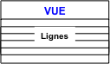
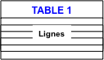
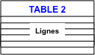
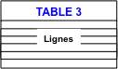
LES BASES ORIENTées document (3/3)
BDD RELATIONNELLE
MONGO DB
Comprendre le Big Data s enjeux
Comprendre l’écosystème BIG DATA par type de composant
COLLECTION
TABLE
INDEX
INDEX
Objet 1
Lignes
Document
Cas d’usage dans le contexte SFR
Objet 2
VUE
Objet 3
Retours sur expérience dans le contexte SFR
Objet 4
Lignes

Slide 53
ESSAYONS DE RECAPITULER ….
Bases Relationnelles | Mongo DB
Table / Vue | Collection
Ligne | Document
Index | Index
Jointure | Gérée dans l’application utilisatrice et non par le moteur
Clé Etrangère | Référence à ajouter dans le document mais pas de gestion au niveau du moteur
Partition | Shard
Comprendre le Big Data s enjeux
Comprendre l’écosystème BIG DATA par type de composant
Cas d’usage dans le contexte SFR
Retours sur expérience dans le contexte SFR

Slide 54
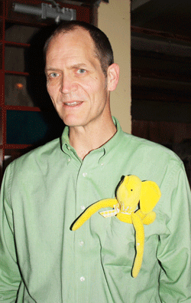

HADOOP
2004 : Publication par Google de son algorithme MapReduce basé sur des opérations analytiques à grande échelle sur un grand cluster de serveur
Création par Doug Cutting d’une implémentation opensource de l’algorithme de Google
Le logo et le nom viennent du doudou de son fils de 5 ans
Comprendre le Big Data s enjeux
Comprendre l’écosystème BIG DATA par type de composant
Cas d’usage dans le contexte SFR
Retours sur expérience dans le contexte SFR

Slide 55
HDFS
HUE
OOZIE
MAHOUT
Système de fichier distribué et sécurisé contre les pertes de données
Permet de stocker de très gros volumes de fichiers sur des serveurs banalisés
Chaque fichier stocké sur HDFS est décomposé en blocs et stocké sur des serveurs différents
Chaque bloc de données est stocké 3 fois
STORM
SPARK
Comprendre le Big Data s enjeux
FLUME
Comprendre l’écosystème BIG DATA par type de composant
SQOOP
PIG
HIVE
Java, Ruby, Python…
DMX
Cas d’usage dans le contexte SFR
MAP REDUCE
IMPALA
HBASE
HDFS
Retours sur expérience dans le contexte SFR
Data Node
Data Node
Data Node
Data Node
Data Node
Nœud de stockage
Point d’entrée dans le file système
Data Node
Data Node
Data Node
Data Node
Data Node
Name Node
Data Node
Data Node
Data Node
Data Node
Data Node

Slide 56
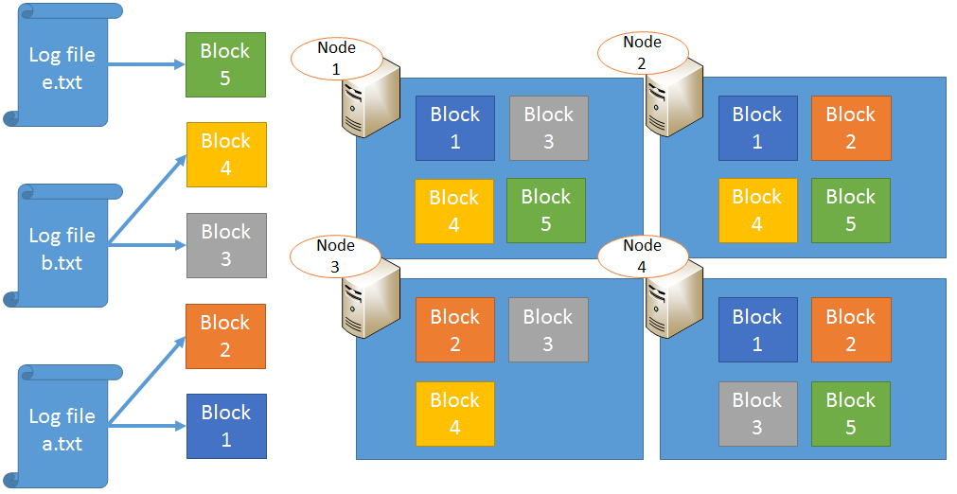

Un PETIT SCHéMA POUR COMPRENDRE LE STOCKAGE HDFS
Comprendre le Big Data s enjeux
Comprendre l’écosystème BIG DATA par type de composant
Cas d’usage dans le contexte SFR
Retours sur expérience dans le contexte SFR

Slide 57
LES OUTILS de L’ECOSYSTEME HADOOP
HUE
OOZIE
MAHOUT
STORM
SPARK
Comprendre le Big Data s enjeux
FLUME
Comprendre l’écosystème BIG DATA par type de composant
SQOOP
PIG
HIVE
Java, Ruby, Python…
MAP REDUCE
Cas d’usage dans le contexte SFR
MAP REDUCE
IMPALA
HBASE
HDFS
Retours sur expérience dans le contexte SFR
Data Node
Data Node
Data Node
Data Node
Data Node
Data Node
Data Node
Data Node
Data Node
Data Node
Name Node
Data Node
Data Node
Data Node
Data Node
Data Node

Slide 58


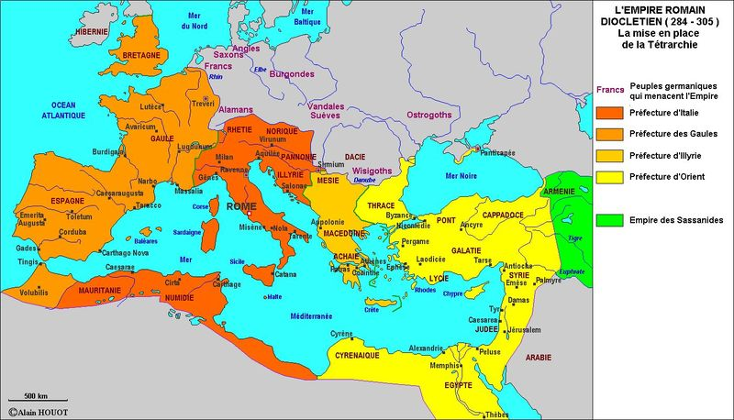

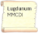



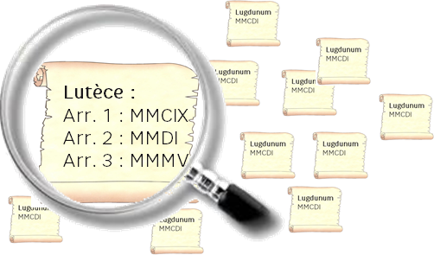
HADOOP MapReduce, c’est quoi ??? La vision Historique (ou pas…)
On est MMMCIII de plus que l’an dernier…
Comprendre le Big Data s enjeux
Comprendre l’écosystème BIG DATA par type de composant
Comptelégus, légionnaire legacy
Mapredus, légionnaire agile
Cas d’usage dans le contexte SFR
Retours sur expérience dans le contexte SFR
M
R

Slide 59
HADOOP MAPREDUce, c’est quoi ??? La vision WORDCOUNT
Input
Split
Map
Shuffle
Reduce
Résultat
Comprendre le Big Data s enjeux
Claudia, 1
Claudia, 1
Claudia, 2
Comprendre l’écosystème BIG DATA par type de composant
Lou, 1
Claudia, 1
Yan, 1
Lou Claudia Yan
Lou, 1
Lou, 1
Lou, 2
Lou Claudia Yan
Patrick Patrick Yan
Lou Patrick Claudia
Patrick, 1
Patrick, 1
Yan, 1
Claudia, 2
Lou, 2
Patrick, 3
Yan, 2
Cas d’usage dans le contexte SFR
Patrick Patrick Yan
Patrick, 1
Patrick, 1
Patrick, 1
Patrick, 3
Retours sur expérience dans le contexte SFR
Lou, 1
Patrick, 1
Claudia, 1
Lou Patrick Claudia
Yan, 1
Yan, 1
Yan, 2

Slide 60
LES OUTILS de L’ECOSYSTEME HADOOP
HUE
OOZIE
MAHOUT
HUE
OOZIE
MAHOUT
STORM
STORM
SPARK
SPARK
FLUME
Comprendre le Big Data s enjeux
FLUME
SQOOP
Comprendre l’écosystème BIG DATA par type de composant
SQOOP
PIG
PIG
HIVE
HIVE
Java, Ruby, Python…
Java, Ruby, Python…
DMX
MAP REDUCE
MAP REDUCE
IMPALA
IMPALA
HBASE
Cas d’usage dans le contexte SFR
HBASE
HDFS
Retours sur expérience dans le contexte SFR
Data Node
Data Node
Data Node
Data Node
Data Node
Data Node
Data Node
Data Node
Data Node
Data Node
Name Node
Data Node
Data Node
Data Node
Data Node
Data Node

Slide 61





Moteurs analytiques et outils de visualisation
Visualisation
Machine Learning
Application
Analytique
Client/consommateur
Comprendre le Big Data s enjeux
CEP
InfoStream
Outils d’analyse, de statistique
et de traitements
Comprendre l’écosystème BIG DATA par type de composant
Données Big Data
Cas d’usage dans le contexte SFR
Retours sur expérience dans le contexte SFR

Slide 62
Outils d’analyse
R
Un langage : basé sur le langage S développé par les laboratoires Bell dans les années 70.
Un environnement d’exécution du calcul statistique et de représentation graphique
SPSS (Statistical Package for the Social Sciences): logiciel d’analyse statistique de la société éponyme.
SAS : Concurrent de SPSS développé par la société SAS
SPARK : Outils opensource pour le traitement temps réel. Des modules de machine learning, de visualisation sont également disponibles. C’est un outil de Complex Event Processing (CEP).
Comprendre le Big Data s enjeux
Comprendre l’écosystème BIG DATA par type de composant
Cas d’usage dans le contexte SFR
Retours sur expérience dans le contexte SFR

Slide 63
Complex Events Processing (CEP)
Dans le monde du Big Data, temps réel signifie que les données sont traitées au fur et à mesure de leur arrivée.
Les données ne sont obligatoirement pas stockées pour un traitement ultérieur.
.
Analytique
Alarme
Applications
Traitement d’un flux continu d’évènements réseau provenant d’une ou plusieurs sources
Deux philosophies de traitement des données :
Pour de l’agrégation
Pour de la détection
Routeur événement
Comprendre le Big Data s enjeux
Base de
Règles
Comprendre l’écosystème BIG DATA par type de composant
Moteur de règles
Base de données CEP
Corrélation et gestion événements
Cas d’usage dans le contexte SFR
Retours sur expérience dans le contexte SFR
Connecteurs
Evénements
Infrastructure
Serveur, réseau
Application
Sécurité

Slide 64
Typologie d’usage
Traitement | In Stream processing Real Time Event Processing | Real Time Event Processing Complex Event processing | Batch Processing Event Processing
Consommation | Export Reporting Data Visualization | Reporting Data Visualization Dashboard Moteurs analytiques Analyses statistiques | Moteurs analytiques Analyse statistiques Scénarios What-if Modèles prédictifs
Temps Pseudo-réel
Temps Opérationnel
Temps Différé
Comprendre le Big Data s enjeux
Comprendre l’écosystème BIG DATA par type de composant
Cas d’usage dans le contexte SFR
Retours sur expérience dans le contexte SFR
Sources | Données Réseau : OMC, Collecte de trafic (tickets d’usages …), Alarmes, Logs Données SI SFR : Référentiels Réseau, Bases clients, Données facturation, Sites Web SFR, Applications mobiles, … Données Hors SFR : Réseaux sociaux, blogs, …

Slide 65
Sécurité Big Data
Plusieurs niveaux de sécurité :
Plateforme
Accès avec authentification
Une intégration avec le système de l’entreprise est possible
Pour TEDh : AUI + Kerberos
Données
Autorisation en lecture/écriture/modification aux données
Anonymisation des données
Chiffrement possible

Slide 66
BIG DATA : INFO-INTOX
Info / Intox
Répondre à chaque affirmation à
l’aide d’un carton INFO ou INTOX.
Temps de réflexion de 30 secondes
Au top ! Vote individuel
INFO
INTOX

Slide 67
BIG DATA: INFO-INTOX
Affirmation N°1 Le Big Data ne s’applique qu’aux traitements différés et ne sait pas « faire » du temps réel
INFO
INTOX

Slide 68
BIG DATA : INFO-INTOX
Affirmation N°2 Le Big Data ne change pas de paradigme
INFO
INTOX

Slide 69
BIG DATA: INFO-INTOX
Affirmation N°3 La mise en place du Big Data permet d’optimiser les coûts d’infrastructure
INFO
INTOX

Slide 70
BIG DATA : INFO-INTOX
Affirmation N°4 Big Data = Hadoop
INFO
INTOX

Slide 71
BIG DATA: INFO-INTOX
Affirmation N°5 Big Data = Stockage
INFO
INTOX

Slide 72
PAUSE

Slide 73
Séquence 3
Cas d’usage dans le contexte SFR

Slide 74
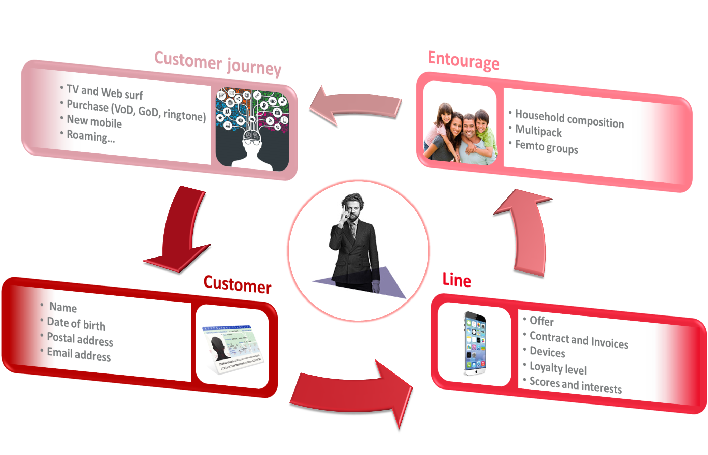
Le projet SI DECISIONNEL
CRÉER une vue unifiée de nos CLIENTS …
Comprendre le Big Data s enjeux
Comprendre l’écosystème BIG DATA par type de composant
Cas d’usage dans le contexte SFR
Retours sur expérience dans le contexte SFR

Slide 75

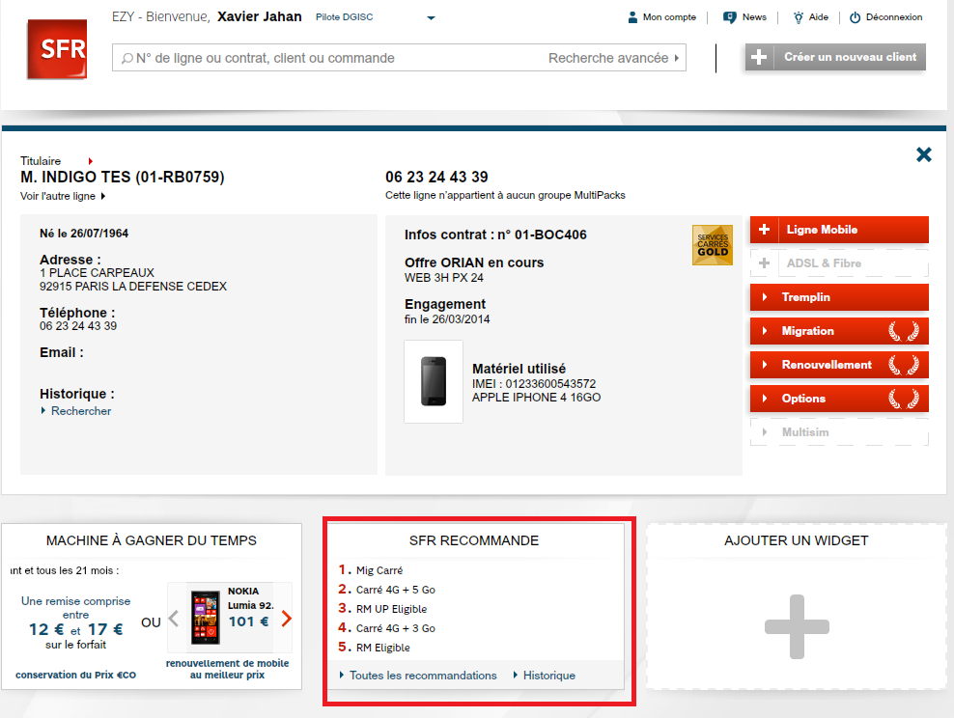

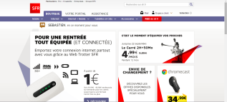
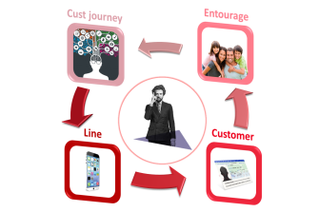
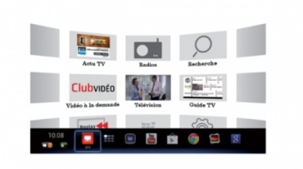








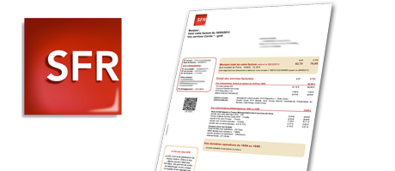

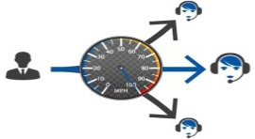
… POUR UNE GESTION MULTICANALE DU CLIENT
COMMENT CELA SE CONCRETISE SUR NOS OUTILS DE VENTES (EZY) ?
Boutiques
Service Client
Site Web
Box TV
Applis Mobiles
Roaming out
Ciblage
Gestion de Campagne Multicanal
entrant
E-mailing
Mailing
Cohérence Globale
des Communications
vers le client
Télévente
Messages (SMS/MMS)
sortant
Factures
Applis Mobiles
Routage d’appel

Slide 76
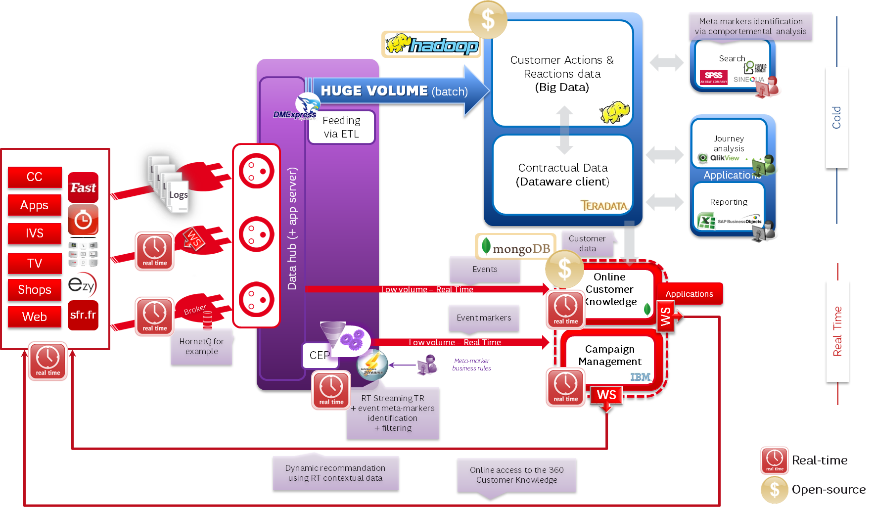
Le projet Connaissance Client
Comprendre le Big Data s enjeux
Comprendre l’écosystème BIG DATA par type de composant
Cas d’usage dans le contexte SFR
Retours sur expérience dans le contexte SFR

Slide 77
cas d’usage du Network Analytics (1/3)
Planification et déploiement
Capacity Planning par analyse prédictive d’usage
Suivi de production - qualification E2E des configurations
Optimisation des interventions planifiées
Détection des mauvaises configurations lors d’un déploiement
Suivi de production - Mise en production
Comprendre le Big Data s enjeux
Comprendre l’écosystème BIG DATA par type de composant
Cas d’usage dans le contexte SFR
Retours sur expérience dans le contexte SFR

Slide 78
cas d’usage du Network Analytics (2/3)
Contrôle et Optimisation
Auto-optimisation des configurations réseau
Autocorrection suite à des pannes identifiées
Ajustement des patterns d’identification d’attaques
Comprendre le Big Data s enjeux
Comprendre l’écosystème BIG DATA par type de composant
Cas d’usage dans le contexte SFR
Retours sur expérience dans le contexte SFR

Slide 79
cas d’usage du Network Analytics (3/3)
Service Assurance
Investigation Bout en Bout
Identifier les alarmes pertinentes
Priorisation des traitements d’incidents
Détection de configurations erronées
Suivi d’évènements
Réponse aux demandes réglementaires
Détection de fraude et attaques à l’usage
Prédiction des pannes
Détection/Résolution d’incidents par des données hors réseau
Comprendre le Big Data s enjeux
Comprendre l’écosystème BIG DATA par type de composant
Cas d’usage dans le contexte SFR
Retours sur expérience dans le contexte SFR

Slide 80
Retour d’expérience ToolIP Contexte
Le projet TOOLIP intègre pour le NOC des informations de logs des routeurs IP du réseau SFR dans le Big Data SI Réseau (SSA SONAR) :
Logs d’évènements Syslog
Logs de connexion Tacacs
Configurations Rancid
Pour ce premier projet : le SSA Sonar partage la Plateforme Cloudera du SI GP. (SSA TEDh)
Volumétrie
Flux de données sources : 35 M messages /j, 70 GO/jour
Quelques utilisateurs en mode exploratoire et une cinquantaine d’utilisateurs sur ADER/Spago
Comprendre le Big Data s enjeux
Comprendre l’écosystème BIG DATA par type de composant
Cas d’usage dans le contexte SFR
Retours sur expérience dans le contexte SFR

Slide 81



Architecture TOOlip
NOC
Application de présentation
Spago
PF Sonar
Stockage Big Data
Collecteur IP
Jiwon
Syslog, Tacacs, Rancid

Slide 82
Retour d’expérience ToolIP Scénario métier NOC Support DATA
Identification d’une alerte
sur un NE IP
Comment se caractérise l’alerte ?
Analyse des évènements sur le NE
Comprendre le Big Data s enjeux
L’alerte est elle due à une action menée sur le NE ?
Analyse des actions réalisées sur ce NE
Comprendre l’écosystème BIG DATA par type de composant
Cas d’usage dans le contexte SFR
L’alerte est elle due à une mauvaise configuration du NE ?
Analyse de la configuration du NE
Retours sur expérience dans le contexte SFR
L’alerte est elle liée à un équipement adjacent ?
Analyse des données des équipements adjacents

Slide 83
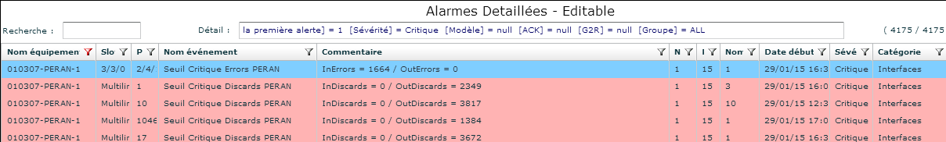
TOOLIP - SCENARIO METIER NOC Support DATA 1 - Identification des alertes sur les NE
SPAGO – Liste des alertes
Comprendre le Big Data s enjeux
Comprendre l’écosystème BIG DATA par type de composant
Cas d’usage dans le contexte SFR
Retours sur expérience dans le contexte SFR
1 alerte = dépassement de seuil d’un évènement sur un NE ou NE/slot/port
5

Slide 84
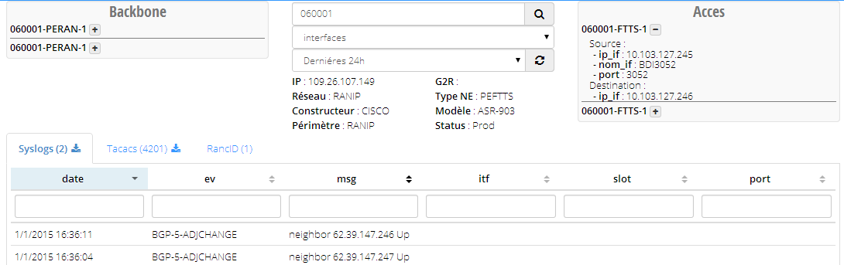
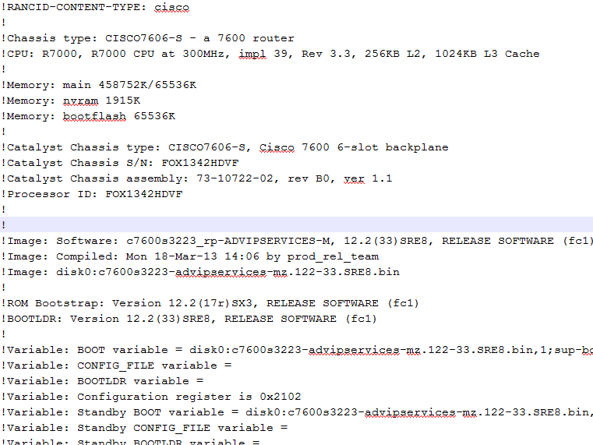

TOOLIP - SCENARIO METIER NOC Support DATA 2 – DIAGNOSTIC DU PROBLEME – LA CONFIGURATION DU NE EST ELLE CONFORME ?
NE en relation vers le BB
Equipement sélectionné
NE en relation vers l’accès
Configuration RANCID
Comprendre le Big Data s enjeux
Comprendre l’écosystème BIG DATA par type de composant
Cas d’usage dans le contexte SFR
5
Retours sur expérience dans le contexte SFR
Chargement de la configuration du NE

Slide 85
ET VOUS ?
QUE VOYEZ VOUS
COMME CAS D’USAGES
?

Slide 86
Séquence 4
Retours sur expérience dans le contexte SFR

Slide 87
SUR LE projet DECISIONNEL
Impact sur la méthodologie de travail :
Méthode agile
Spécification on the go
Développeur sur site
Sprints de courtes durées -> mises en production au fil de l'eau
On a le possibilité de se tromper sur la conception et de reconcevoir du fait des cycles courts
Effet de bord de la découverte des technos
Méthode Trial and Error
Appropriation du mode open source / Apprentissage d’un nouveau monde
Support à travers la communauté open source avec un complément apporté par Cloudera
Besoin de contributeurs technophiles
Le CDP est un technophile qui ne se contente plus de piloter / gérer un budget et un planning
- Première MEP à T0 + 1mois
- Toutes les interfaces en production en 6 mois
Comprendre le Big Data s enjeux
Comprendre l’écosystème BIG DATA par type de composant
Cas d’usage dans le contexte SFR
Retours sur expérience dans le contexte SFR

Slide 88
SUR LE projet TooliP
Caractéristique du projet
Acquisition de gros volume de données entre sites SFR
Points d’attention sur l’architecture de transport des données
perte de paquets liée aux équipements traversés (architecture intersite)
problématiques de débits réseau
Administration non standard pour le cluster
Comprendre le Big Data s enjeux
Comprendre l’écosystème BIG DATA par type de composant
Cas d’usage dans le contexte SFR
Retours sur expérience dans le contexte SFR

Slide 89
Si vous Avez
des questions
…

Slide 90
MerCI
POUR VOTRE
PARTICIPATION

Slide 91
ANNEXES

Slide 92
Glossaire (source JDN)
Comme pour toute nouvelle technologie, le Big Data apporte son lot de nouveaux termes. Certains sont nés dans le cerveau des développeurs, d'autres viennent de la statistique.
3V : Volume, Vitesse, variété, c'est, selon les consultants, les trois critères clés qui définissent une plateforme Big Data. Le volume est le critère le plus souvent évoqué, avec la capacité de traiter des To voire des Po de données, mais ce n'est pas le seul. Le critère vitesse est important pour bon nombre d'applications Big Data dont certaines sont temps réel, le critère variété évoque la capacité d'un système à pouvoir traiter des données hétérogènes et non structurées. A ces 3V initiaux, certains ont ajouté le V de Valeur et le V de véracité.

Slide 93
Glossaire (source JDN)
Algorithmes : Si dans le Big Data, la donnée est le sang du système, le moteur d'intégration de données, le cœur, les algorithmes en sont le cerveau. Ce sont les algorithmes, basés sur les statistiques, l'intelligence artificielle qui analysent les données.
Algorithmes de Boosting : Les algorithmes de Boosting ou encore de stratégies adaptatives sont une classe d'algorithmes de Machine Learning permettant d'améliorer la précision d'algorithme peu précis.
Algorithmes génétiques : Algorithmes calqués sur les principes des évolutions génétiques d'une population et permettant d'améliorer une solution par calculs successives, comme des générations de populations, jusqu'à arriver à un optimum.

Slide 94
Glossaire (source JDN)
Analyse discriminante linéaire : Algorithme prédictif permettant de classifier un individu dans un segment.
Arbres de décision : Algorithme permettant la résolution de problèmes en les représentant sous forme d'arbre dans lequel chaque feuille représente une solution possible, les branches les choix à suivre.
BigTable : Base de données distribuée développée par Google pour ses propres besoins, BigTable n'est pas disponible en open source mais peut être exploitée sur Google App Engine qui l'a récemment commercialisé sous forme de service Cloud.
Churn : Le churn ou taux d'attrition correspond à la part des clients perdus sur une période.

Slide 95
Glossaire (source JDN)
Clickstream : Il s'agit du flux de clics généré en permanence par les internautes sur un site Internet. C'est une source précieuse d'information pour les algorithmes de Machine Learning.
Data Cleansing : Littéralement nettoyage des données. C'est une phase qui consiste à supprimer les données incohérentes, corriger les erreurs comme, par exemple, des données mal saisies. Disposer d'informations d'un bon niveau de qualité est un préalable à l'élaboration d'algorithmes de Machine Learning.
Data Analyst : Maitrisant les outils du Big Data et les statistiques, le Data Analyst code les algorithmes prédictifs sur la plateforme analytique.

Slide 96
Glossaire (source JDN)
Data Scientist : A la fois statisticien de haut vol, capable de manipuler les outils informatiques du Big Data et comprendre les enjeux business de ses analyses. Le Data Scientist (parfois traduit en scientifique des données) est l'homme clé du Big Data.
Data Lake : L'approche Data Lake ou lac de données consiste à mettre en place un cluster Hadoop où vont converger toutes les données brutes que l'entreprise peut capter. Un moyen de casser les silos instaurés avec les approches datawarehouse.
Hadoop : Initialement développé par Doug Cutting et Mike Cafarella alors employés chez Yahoo!, Hadoop, du nom de l'éléphant en peluche du fils de Doug Cutting, est une implémentation open source du modèle de programmation MapReduce, initialement imaginé par Google. Le projet est aujourd'hui placé sous l'égide de la fondation Apache. Ce framework a fédéré de nombreux autres projets Apache autour de lui qui en font la plateforme de référence du Big Data.

Slide 97
Glossaire (source JDN)
Base : Projet open source, Apache HBase est la base de données distribuée qui s'appuie sur Hadoop et son système de fichiers HDFS. La base de données est ACID et de classe NoSQL.
HDFS : Composant clé de la plateforme Apache Hadoop, HDFS (Hadoop Distributed File System) est un système de fichiers distribué. Il permet de stocker de très gros volumes de données sur un grand nombre de nœuds.
Hive : Solution d'entrepôt de données, Apache Hive s'appuie sur Hadoop. Ce logiciel permet de structurer les données en tables, lignes, colonnes comme sur un datawarehouse traditionnel et propose aux développeurs et analystes un langage de requêtage sur les données, HiveQL (un langage proche du langage SQL).

Slide 98
Glossaire (source JDN)
Machine Learning : Discipline issue de l'intelligence artificielle, le Machine Learning ou apprentissage automatique consiste au développement d'algorithmes qui apprennent un phénomène à partir des données. L'apprentissage est automatique, à la différence du Data Mining classique, où les analyses sont réalisées par le statisticien, a posteriori.
Machines à vecteurs de support : Appelé aussi Support Vector Machine en anglais, les machines à vecteurs de support sont des techniques de Machine learning notamment issues de la bioinformatique et utilisées dans des problèmes de discrimination, par exemple pour classer des acheteurs dans des segments.

Slide 99
Glossaire (source JDN)
MapReduce : C'est le modèle de programmation (framework) à la base du mouvement Big Data. Il consiste à prendre des données et traitements, les décoder et les répartir sur un grands nombre de nœuds. C'est la phase "Map". Ensuite, les données sont réassemblées pour obtenir le résultat souhaité, c'est la phase "Reduce". C'est cette capacité à distribuer les tâches qui a permis d'envisager le traitement de grandes masses de données à faible coût.
Méthode des k plus proches voisins : Appelé k Nearest Neighbors (kNN) en anglais, il s'agit d'un algorithme de classification simple. Il permet de placer un nouvel élément dans une classe en le comparant au k éléments les plus proches.
NoSQL : Acronyme de "Not only SQL", il désigne les bases de données de nouvelle génération qui se démarquent des bases de données relationnelles classiques et ne sont plus forcement interrogeables en SQL.

Slide 100
Glossaire (source JDN)
OpenData : Si le mouvement données ouvertes / OpenData n'est pas directement lié au Big Data, ce dernier tire très directement profit des données publiques pour enrichir les données issues des capteurs ou les données clients avec les informations librement accessibles sur le Web.
Pig : Langage de scripting de la plateforme Hadoop.
Prédictif : Les algorithmes prédictifs constituent une application directe des techniques de Machine Learning dans le Big Data. A partir d'un historique d'achats, de sessions de navigation sur un site internet, ces algorithmes vont prédirent quels seront les prochains besoins d'un consommateur. A partir de l'analyse des vibrations d'un moteur, un algorithme prédictif va diagnostiquer une panne avant qu'elle ne survienne.

Slide 101
Glossaire (source JDN)
Qualité des données : C'est l'un des problèmes clés du Big Data : pour que les algorithmes fonctionnent correctement, ils doivent pouvoir s'appuyer sur des données fiables et cohérentes. Cela impose un gros travail de nettoyage en amont pour ne pas faire ce qu'on appelle du "Machine Learning on dirty data".
R : Langage lié à l'analyse statistique, R s'impose de plus en plus comme le langage du Big Data. Projet open source, R bénéficie d'un fort soutien du secteur universitaire ainsi que de la société Revolution Analytics, rachetée par Microsoft en 2015.
Régression logistique : algorithme prédictif utilisé dans le scoring des clients.

Slide 102
Glossaire (source JDN)
Réseaux de neurones : algorithmes inspirés par le fonctionnement des neurones biologiques. Le fonctionnement d'un réseau de neurones éventuellement disposés en plusieurs couches est simulé. On définit le nombre de neurones, le nombre de couches et l'algorithme fonctionne en boite noire.
Scoring : Note attribuée à un prospect pour évaluer son appétence à une offre, le risque de perte de son client (attrition) ou encore un risque d'impayé. Un scoring peut notamment être calculé selon la méthode RFM (Récence, Fréquence, Montant).
Spark : Modèle de programmation Big Data publié sous licence open source sous l'égide de la fondation Apache. La solution est de type distribuée et "in-memory" et s'avère bien plus rapide qu'Hadoop.

Slide 103
Glossaire (source JDN)
Surapprentissage : Phénomène qui affecte certains algorithmes de Machine Learning, notamment les réseaux de neurones, et qui voit leur efficacité décroitre au-delà d'un certain seuil. Engorgé par trop de données, l'algorithme perd peu à peu son pouvoir prédictif.
YARN : Outil de gestion des tâches d'un cluster Hadoop

Slide 104
MONGO DB : Une base de données orientée document
BDD surtout utilisée dans le monde du web
Orienté documents et OpenSource
Gestion, centralisée ou distribuée, d’un large volume de documents sans contrainte de schéma
MongoDB manipule des données au format BSON (Binary JSON)
Le JSON est un format de données permettant de représenter de l’information semi-structurées
Une donnée est répliquée sur 3 noeuds

Slide 105
Qu’est-ce que JSON ?
JSON = JavaScript Object Notation
Format de données textuelles, générique
Dérivé de la notation des objets du langage JavaScript
JSON assure les mêmes fonctionnalités que XML mais dans un format plus compact
Facile à lire ou à écrire pour des humains.
Aisément analysable ou générable par des machines.

Slide 106


VOUS COMPRENEZ XML ? ALORS VOUS COMPRENDREZ JSON
XML
<menu id="file" value="File">
<popup>
<menuitem value="New" onclick="CreateNewDoc()" />
<menuitem value="Open" onclick="OpenDoc()" />
<menuitem value="Close" onclick="CloseDoc()" />
</popup>
</menu>
JSON
{
"menu": {
"id": "file",
"value": "File",
"popup": {
"menuitem": [
{ "value": "New", "onclick": "CreateNewDoc()" },
{ "value": "Open", "onclick": "OpenDoc()" },
{ "value": "Close", "onclick": "CloseDoc()" }
]
}
}
}

Slide 107
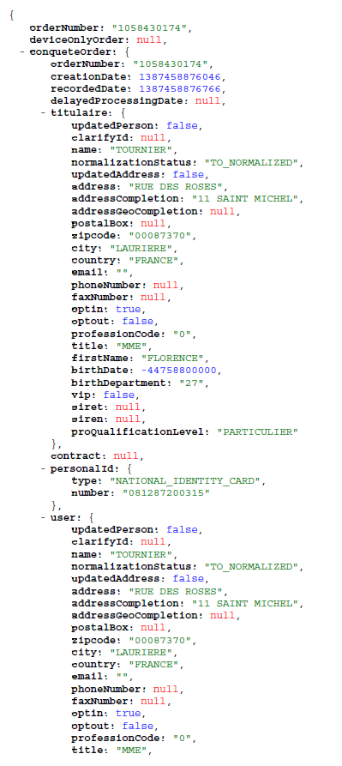
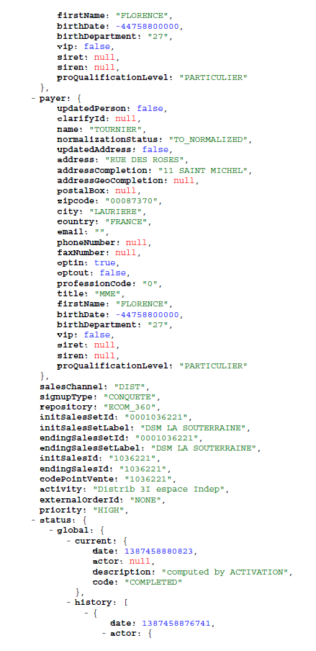
UN MORCEAU DE COMMANDE ECOM POUR VOIR SI VOUS AVEZ COMPRIS

Slide 108
Les données manipulées en JSON (1/3)
Un document JSON se base sur deux types d'éléments :
des ensembles de paires clé / valeur ;
des listes ordonnées de valeurs.
Ces mêmes éléments représentent trois types de données :
des objets ;
des tableaux ;
des valeurs génériques de type tableau, objet, booléen, nombre, chaîne ou null.

Slide 109
Les données manipulées en JSON (2/3)
Un objet
Un ensemble de couples nom/valeur non ordonnés.
Commence par « { » et se termine par « } »
Chaque nom est suivi de « : »
Les couples nom/valeur sont séparés par « , »
Un tableau
Collection de valeurs ordonnées
Commence par [ (crochet gauche) et se termine par ] (crochet droit)
Les valeurs sont séparées par , (virgule)
Une valeur peut être :
Une chaîne de caractères entre guillemets,
Un nombre,
true ou false ou null
Un objet
Un tableau.
Ces structures peuvent être imbriquées.

Slide 110
Les données manipulées en JSON (3/3)
Une valeur peut être :
Une chaîne de caractères entre guillemets,
Un nombre,
true ou false ou null
Un objet
Un tableau.
Ces structures peuvent être imbriquées.

Slide 111
FIN
DE LA PRESENTATION

